Slide 1
Project of Survival For a Country: Clustering
Ziya Burhanettin Güvenç
Rektor

Slide 2
Why Clusters are important?
For regional development, prosperity, reaching to the highest level of technology and to exist in the future is the best model and a tool for developing countries.

Slide 3
Cluster Aggregation

Slide 4
Main Actors of a Cluster:
Companies
Universities
Finance Providers
& Related State Institutions

Slide 5
Küme
Healty
Cluster
INOVATIVE
COMPATITIVE
HIGH LIVING
STANDART

Slide 6
In A Healty Cluster
Production
Planning
Inovation
Efficiency
Cluster
Quality
P&D
R&D

Slide 7
innovative cluster
Progress of a Cluster
in museum
Destiny of a cluster is determined by support policies

Slide 8
Cluster
Cluster is today’s “Noah’s Ark”
Present
Technology
Nano
Technology
Why?

Slide 9
Why is a cluster “Noah’s Ark”? Super strong “technology storm” is comming. To protect
all SMEs we have to build Noah’s Ark.
Storm’s signals has already reached. Within 20 years at every corner will be felt very strongly.
80% of the companies in stock markets will be destroyed. Some will be fragmented, some will survive…
Which ones will survive? The ones can adapt themselves to have advanced technology (nano technology).

Slide 10
By the year 2023 nano technology
will reach to 1 trillion dolar economic size
and will double every 5 to 10 years

Slide 11
SME Banks cannot protect SMEs against to this big “technology storm”.
There will be no SMEs without clusters.
So there will be no SME Banks either.

Slide 12
Within the last 8 years because of these reasons we have established 6 clusters in OSTIM, Ankara.
We have already seen the benefits of this model:

Slide 13
SMEs Buildig Self Confidence
They are having their own brands
They can get easy appointment from high level managers of world giant companies
Cluster is now guiding policy makers in Turkey
SMEs enter public procurement
And many more…

Slide 14
Thank You For Your Patience

Slide 15
Marka Üretememekten
Kısacası Her Türlü
Olumsuzluklardan
Kim Sorumludur?
İşsizlikten
Cari Açıktan
Bilgi Yoğun Ürün Üretilmemesinden
KOBİ’lerin Her Türlü Hastalığından
ÜNİVERSİTE
Çocuk Yaşta Çalışanların Varlığından
Sokakta Yatan İnsanlardan

Slide 16
Kümelenme modelinin kaynağı nedir?
Bunu ortaya koymaya çalışacağım

Slide 17
OSB’ler ve
İhtisas OSB’ler
Küme midir ?
Değildir

Slide 18
Kümelenme Nedir?
Küme Aktörleri Kimlerdir?
Nerelerde Oluşur?
Kümelenme ve Faydaları
Rekabet-Avantaj İlişkisi
Üretkenlik ve Yenilikçilik
Ankara'da kurulan örnek kümeler

Slide 19

Bizlere Bu Kadar Büyük Sorumluluğu
Yükleyen
Kaynak Nedir?
“Komşusu Açken Tok Yatan Bizden Değildir”
Veciz Sözüdür

Slide 20
Açlık, içinde bulunduğumuz yüzyılda sadece
yemeğe duyulan bir ihtiyaç değildir.
Gerçek Açlık;
          bilgiye
          yetişmiş insan gücüne
          kaynağa
duyulan ihtiyaçların bir kısmı veya tümüdür.

Slide 21
          Bilgi, AR-GE Yapma Becerisi
          ve
          Yetişmiş insan gücü, nerede?
ÜNİVERSİTE’ de
İşte Bu Gerçek Üniversiteyi “TOK” Yapmaktadır

Slide 22
Açlar
Ordusu
Üniversite
KOBİ’ler
Gençler
Yetişkinler
Hizmet Sektörü
Kurumlar
TOK

Slide 23
Küme Modelinin
Ana Aktörleri ve
Sürecin Çevrimi
AÇ
AÇ
Şirketler
İhtiyacı
Projelendiriyoruz
Çankaya Üniversitesi
TOK
Elinde Kaynak Bulunduran Kurumlar
TOK

Slide 24
Aktörlere yakından bakarsak:
Şirketler: Ana üreticiler, yan sanayi
İşletme servisi sağlayıcılar
Eğitim kurumları (Üniversiteler)
Finans kurumları ve Bakanlıklar
Odalar, birlikler, STK’lar
Yerel Yönetimler, Bölgenin Milletvekilleri
Neden yerel yönetimler ve bölgenin milletvekilleri bu modelin aktörleridir ?
Çünkü Kümelenme Bölgesel Kalkınma modelidir !

Slide 25
Bu gelinen sonucun aynısını iktisatçıların
yazdığı kitaplarda da görürsünüz

Slide 26
Küme Yönetİmİ Nasıl Olmalı?
Küme Konseyi
Küme Yürütme Kurulu
Üniversitemizde Küme Geliştirme Ekibi

Slide 27
Neden Kümelenmeliyiz ?

Slide 28
Neden Kümelenmeliyiz ?
Teknoloji Tufanı Geliyor !

Slide 29
Almanya’da Nano-Teknolojiye girmiş olan
kurumların yıllara göre sayısı
2007 yılı sonu itibari ile 646 kayıtlı birim
2008 yılı sonu itibari ile 785 kayıtlı birim
15-12-2009 itibari ile 1026 kayıtlı birim
03-08-2010 itibari ile 1728 kayıtlı birim
21-11-2011 itibari ile 1920 kayıtlı birim
6-5-2012 itibari ile 1892 kayıtlı birim
19-06-2012 itibari ile 1936 kayıtlı birim
18-11-2013 itibari ile 2271 kayıtlı birim

Slide 30
Araş. Merkezleri: (56,67, 98, 147, 158, 157,
165)
190
Üniv./Enstitüler: (82, 102, 193, 418, 441, 442,
446)
600
KOBİ: (381, 462, 554, 696, 771, 742, 766) 851
Büyük Şirketler: (102, 118, 128, 225, 264, 263,
265)
288
Devlet kuruluşları: (2, 3, 3, 51, 56, 59, 63)
Finans: (2, 3, 3, 59, 77, 78, 78)

Slide 31
Uygulama Alanları
Kimya/Malzemeler
Yapı
Tüketici Ürünleri
Enerji
Makine Mühendisliği
Çevre
Sağlık
Bilişim ve Haberleşme
Ulaşım
Teknolojiler
Nano-malzemeler/Nano-kimya
Nano-optik
Nano-elektronik
Nano-biyoteknoloji
Nano-gereçler
Nano elektronik üretim sistemleri (NEMS)

Slide 32
Nano teknoloji için nasıl organize olmuşlar ?

Slide 33

10 Ünİversİte
21 AraştIrma kuruluşu
56 şİrket
Küme

Slide 34


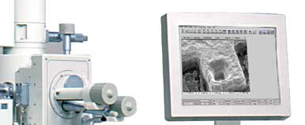
Toplam 31 kuruluş (Üniversite, araştırma enstitüleri, şirketler)
France, Germany, Spain, Luxembourg, Netherlands, the Czech Republic,
the Slovak Republic, Poland, Hungary, and Romania

Slide 35
©
Bu teknolojiye sahip ülkelerin önünde sadece insan hayali ile sınırlı fırsatlar olduğunu,
geri kalmış ülkeleri bekleyen potansiyel risk ve tehditlerin de kötü niyetlilerin hayal gücü ile sınırlı olduğunu akıldan çıkarmamalıyız.
©Ziya B. Güvenç

Slide 36

Ankara’da Kurulan Kümelerin
Tohumları Nerede Ekildi ve Yeşerdi ?

Slide 37

İş ve İnşaat Makineleri
İ Ş İ M
http://www.isim.org.tr/

Slide 38
Savunma ve Havacılık
Anadolu Raylı Ulaşım Sistemleri
Temiz Enerji, Yenilenebilir Enerji
Medikal
Kauçuk Teknolojileri

Slide 39
Son Söz olarak:
Teknoloji tufanına karşı korunmak için
21. Yüzyılın Nuh’un Gemisi olan
Kümelenmeyi Hep birlikte Her Sektörde
inşa etmeliyiz
Hepinize Saygılar Sunarım

Slide 40
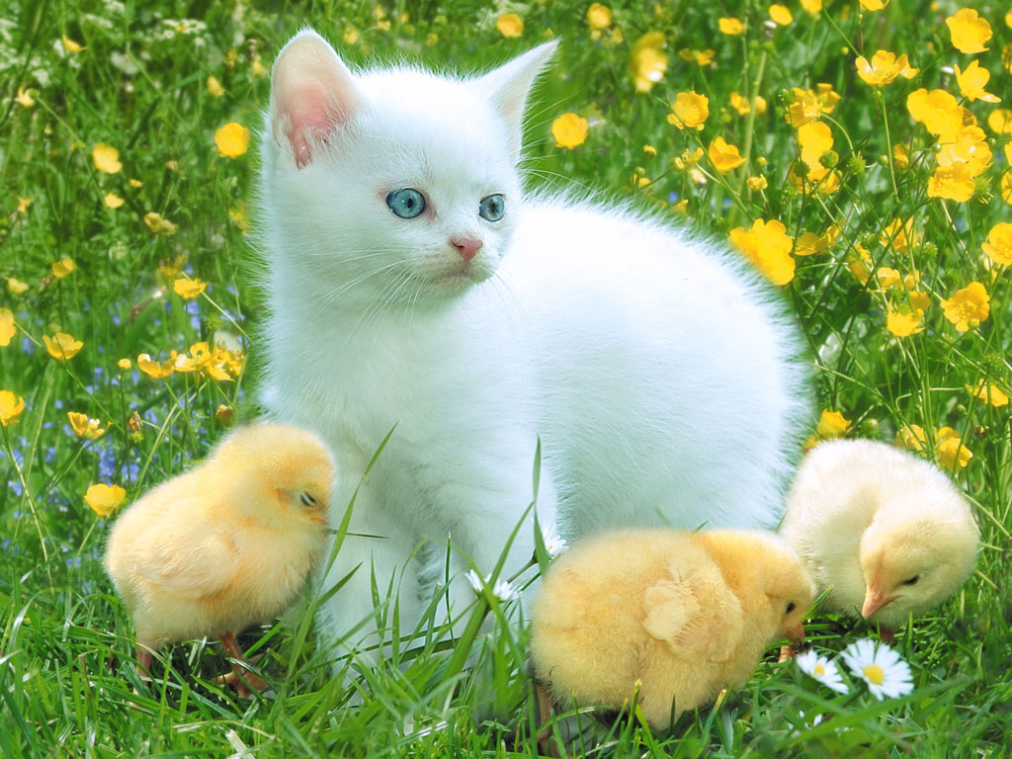

Slide 41
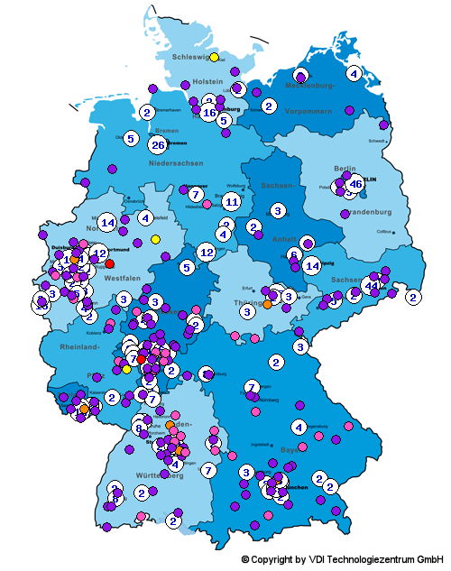
Almanya:
Nano-Teknolojiyi kullanabilen kurumlar. Renkler farklı kurumları göstermektedir.
19 Haziran 2012

Slide 42
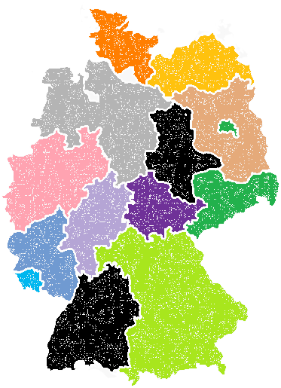
44
54
25
Nanoteknolojide
Varım diyen
1920 kuruluşun
Almanya
Geneline Dağılımı
21-11-2011 itibari ile
35
97
54
91
54
43
54
25
460
58
201
222
57
40
263
204
19 Haziran 2012
Konya Sanayi Odası

Slide 43
12
1
Nanoteknolojide
Varım diyen
Tüm Büyük Firmaların
(264) Almanya
Geneline Dağılımı
21-11-2011 itibari ile
15
4
2
56
18
57
6
9
1
45
38
19 Haziran 2012
Konya Sanayi Odası

Slide 44
Tekstil sektöründe Nanoteknoloji ile uğraşan KOBİ sayısı 28, Büyük işletme sayısı 9
Enerji konusunda Nanoteknoloji kullanmaya başlayan çalışan KOBİ sayısı 71, Büyük işletme sayısı 264
Makine Mühendisliği dalında Nanoteknolojiyi kullanmaya başlayan KOBİ sayısı 313, Büyük işletme sayısı 102
Çevre Teknolojilerin de ise KOBİ sayısı 56, Büyük işletme sayısı 20

Slide 45
Her Türlü Problemin Kaynağı:
Cehalet Bütün Kötülüklerin Anasıdır
Her Türlü Problemin Çözümü:
Komşusu Aç İken Tok Yatan Bizden Değildir

Slide 46
Bütün kurumların sosyal sorumluluk yükünü, üzerindeki vebali, kültürümüzün kalbinden gelen bu çağrı ortaya çok net olarak koymuştur:
“Komşusu Aç iken Tok Yatan Bizden Değildir”.

Slide 47
Elinde kamu kaynağı bulundurup harcayan kurumlar
Sürekli kaynağa gereksinim
duyan ve ulaşmakta sıkıntı çeken KOBİ’ler
“Komşusu Aç iken
Tok Yatan Bizden Değildir”.

Slide 48
Bilgi üretebilen, Ar-Ge yapabilen kurumlar
Bilgiye ve Ar-Ge’ye
gereksinim duyan ama
üretemeyen, ulaşamayan ve
yapamayan KOBİ’ler
“Komşusu Aç iken
Tok Yatan Bizden Değildir”.

Slide 49
Bu vebalden kurtulmanın Tek Yolu Kümeleşerek Bölgesel Kalkınmayı Gerçekleştirmektir.

Slide 50
Teknoloji Tufanı Geliyor !

Slide 51
Diğer Ülkelerdeki Kümelerin Durumu

Slide 52
Avusturya 16 endüstriyel küme
Danimarka 13 bölgesel ve 16 ülke çapında küme
Finlandiya 9 ülke çapında önemli küme
Fransa 144 bölgesel üretim sistemi, kurulmakta olan 82 ve 66 ülke çapında küme
İtalya 199 endüstri bölgesi
Hollanda 12 büyük birbiri ile bağlantılı endüstri bölgesi

Slide 53
Norveç 55 üretim sektöründe küme, toplamda 62 küme.
Portekiz 33 bölgesel küme
İspanya 142 bölgesel üretim sistemleri
İngiltere 154 bölgesel küme

Slide 54
Çankaya Üniversitesi Olarak Biz Ne Yapıyoruz ?
Ankara’da İlk Kurulan Küme
İş ve İnşaat Makineleri (İŞİM) kümesini 22 Mayıs 2008 tarihinde OSTİM ile birlikte kurduk

Slide 55

Başlangıç (6 yıl önceki durum)
19 Haziran 2012
Konya Sanayi Odası

Slide 56










Bu Günkü Durum
ve 90 KOBİ…

Slide 57
Stratejilerimiz
Modelimiz
Kısa vade
Orta vade
Uzun vade
19 Haziran 2012
Konya Sanayi Odası

Slide 58
2007 de “İŞİM” İçİn YaptIğImIz Projeler
AREL’DE ÜRETİM PLANLAMASI SİSTEMİ İYİLEŞTİRİLMESİ,
Ayhan Akça, Görkem Çinar, N. İlkay Karakaya, Murat Orhanoğlu, Eray Ulutaş
Öğr. Gör. Benhür SATIR, Öğr. Gör. Dr. Özlem TÜRKER BAYRAK
ÖZGEN MAKİNA’DA MALİYET MÜHENDİSLİĞİ ÇALIŞMASI,
Sencan Altınova, Çağan Çağlayan, Utku Güner, Levent Sır, Efe Soykan
Prof. Dr. Levent KANDİLLER, Y.Doç. Dr. Sibel ULUDAĞ DEMİRER
YILDIRIM MÜHENDİSLİKTE MALİYET ANALİZİ
Sevda Avcıkıran, Gökçegül Baran, Neslihan Gamze Öztürk, Hande Şen, Berfin Almila Yazıcı
Prof. Dr. Ümit YÜCEER, Öğr. Gör. Öncü HAZIR

Slide 59
ÖZGEN MAKİNA’DA YERLEŞİM PLANI İYİLEŞTİRMESİ
Berfu Bağ, Gülfem Marakoç, Murat Sahin, Z.Gizem Dilmaç, Merve Maçin
Prof. Dr. Levent KANDİLLER, Y.Doç. Dr. Sibel ULUDAĞ DEMİRER
POLAT MAKİNA MALİYET ANALİZİ
Atıl Kurt, M. Ece Abanoz, Müge Doğan, Yasemin Güven, Zerrin Yücetürk
Prof. Dr. Ümit YÜCEER, Öğr. Gör. Öncü HAZIR
GÜLHAN KAUÇUK MALİYET ANALİZİ SİSTEMİ
Yiğit Saç, Ali Ülger, Uğur Doğan, Emrah Ayranci, Selçuk Munğan
Öğr. Gör. Benhür SATIR, Öğr. Gör. Dr. Özlem TÜRKER BAYRAK
19 Haziran 2012
Konya Sanayi Odası

Slide 60
HİDROLİFT’DE TEZGAH YÜKLEME VE ÇİZELGELEME PROBLEMİ
Esma Genç, Esra Baran, Esin Top, Berna Yılmaz, Asuman Yılmaz
Prof. Dr. Fetih YILDIRIM, Yrd. Doç. Dr. Ferda Can ÇETİNKAYA
TİPİSAN’DA ÜRÜN TAKİP SİSTEMİ UYGULAMALARI
Kemal Almacı, Cihan Arslan, Erdinç Ceylan, Gürcan Harmankuyu, Peykan Samlı, Cenk Tutaysalgır
Öğr. Gör. Benhür SATIR, Öğr. Gör. Dr. Özlem TÜRKER BAYRAK
MEKA’DA ENVANTER PLANLAMA
Yarkın Çöl, Serkan Eraslan, Mehmet Gök, Onur Gürlek, Serhat Karakoç
Prof. Dr. Levent KANDİLLER, Öğr. Gör. Öncü HAZIR
19 Haziran 2012
Konya Sanayi Odası

Slide 61
PALME MAKİNA’ DA ÜRÜN AĞACI TASARIMI VE VERİMLİLİK ARTIŞI
Eray Kayra, Alkım Tokgöz, M. Cem Özboya, Kerem Uçak, Ayhan Uzunyayla
Prof. Dr. Fetih YILDIRIM, Yrd. Doç. Dr. Ferda Can ÇETİNKAYA
KARKE MAKİNA’DA YENİ FABRİKA YERLEŞİMİ
Didem Baştürk, Merih Kemah, İbrahim Özlütürk, Özge Tekin, Serra Yaraş
Prof. Dr. Ümit YÜCEER, Öğr. Gör. Öncü HAZIR

Slide 62
2008-2009 Akademik yılında 22 proje yapıldı
19 Haziran 2012
Konya Sanayi Odası

Slide 63
2009-2010 Akademik yılında 44 proje yaptık
19 Haziran 2012
Konya Sanayi Odası

Slide 64
İŞİM Kümesini Nereye Taşımayı Hedefliyoruz ?
İ Ş İ M
http://www.isim.org.tr/
19 Haziran 2012
Konya Sanayi Odası

Slide 65
Günün yüksek teknolojisine sahip, katma değeri yüksek ticari ürünler üretebilen ve dünya ile daha kolay rekabet edebilen bir kümeye dönüştürmek.
19 Haziran 2012
Konya Sanayi Odası

Slide 66
Bizlerin Küme Modeli
Milli çalışma modeli olmalıdır, ekonomik bağımsızlık, ancak bu model ile elde edilebilir.

Slide 67
“Anadolu Raylı Ulaşım Sistemleri Kümesi”
Kurduğumuz En Yeni
ve
Bölgesel Olmayan İlk Küme

Slide 68

ANADOLU KÜMELERİ İŞBİRLİĞİ PLATFORMU (AKİP)
3 Haziran 2010
http://www.akip.org.tr/

Slide 69
Konya Otomotiv Yan Sanayi İş Kümesi
AKİP üyesidir

Slide 70
Kümelenme Çalışmalarına Destek Veren Kurumlarımız:
1- Ekonomi Bakanlığımız
2- Kalkınma Ajanslarımız
3- Bilim-Sanayi ve Teknoloji Bakanlığı Üzerinde Çalışıyor

Slide 71
Kümeyi Anlatan Yazdığım Şiiri Sizlerle
Paylaşmak İstiyorum

Slide 72
©
Birlikte çalışan, dayanışma içinde olan sektör, kümeleşebilir
Küme, küreselleşen ekonomi ile daha kolay rekabet edebilir
Kümeleşmek, ne basit anlamda ortaklık kurmaktır
Ne de, firmaları birbirinin boyunduruğu altında tutmaktır
Kümeleşme: AR-GE, inovasyon ve bölgesel kalkınmaya götüren yoldur
Hatta, bölgesel kalkınma için var olan modellerin, en uygunudur
Yüksek teknolojiyi ülkemizde üretmenin de, başka yolu yoktur

Slide 73
Kümeleşmek, akıl ve bilgi paylaşımıdır
Bundan, bütün küme üyeleri faydalanır
Unutmayınız ki, birlik olmakta her zaman hayır vardır
Kümenin doğal aktörleri; bilgi ve ürün üretenlerdir
Sivil toplum örgütleri ve yerel yönetimler bu oluşuma destek verir
Değerli sanayiciler, akademisyenler, ülkemizin geleceği ve teminatı sizlersiniz
Vatan için, ülke için, kümeleşmelisiniz
Çaresiz ve umutsuz değiliz
Kümeleşmenin önemini, kavramaya başladı sanayicilerimiz

Slide 74
Dünyada, sektör bazında binlerce küme örnekleri vardır
Ülkemiz ise maalesef, bu sürecin daha en başlarındadır
Kümeleşemeyen sektörlerin sanayicileri dikkat etmeliler
Çünkü tek başlarına, sektörlerinde kurulmuş olan yabancı
kümelerle, rekabet edemezler
Devlet büyüklerimizi daha çok geç olmadan bilgilendirmek,
küme üyelerinin görevidir
Bu görevi de, mutlak surette hep birlikte yapmamız gerekir
Kümeleşen bölgelerin rekabetçiliği artar
Bu da milli gelirin artmasını sağlar
19 Haziran 2012
Konya Sanayi Odası

Slide 75
Kümede esas olan unsurlar; dürüstlük, çok çalışmak, karşılıklı saygı ve sevgidir
Bu unsurları sağlayanlara, başarı zaten gelir
Bir bilim insanı olan Ziya Güvenç, sizlerle düşüncelerini paylaşmaktadır
İnanıyorum ki, Devlet Büyüklerimiz de gereğini yapacaktır
Bizler, üzerimize düşenleri, eksiksiz olarak yapalım
Yüce Yaratanın bizlerle olduğunu da, hiç bir zaman unutmayalım
© Küme şiiri, 06 Haziran 2008, Ziya Burhanettin Güvenç, Çankaya Üniversitesi Rektörü,
19 Haziran 2012
Konya Sanayi Odası

Slide 76


Dinlediğiniz için teşekkür ederim
İ Ş İ M
ANADOLU KÜMELER BİRLİĞİ
http://www.isim.org.tr/ http://www.akip.org.tr/
19 Haziran 2012
Konya Sanayi Odası

Slide 77
NERELERDE OLUŞUR?
Nitelikli, teknik bilgi sahibi kalifiye iş gücünün,
Üniversite ve araştırma kurumlarının,
Finansal kuruluşların bulunduğu,
Alt yapı imkanlarının,
Tedarikçi ve tüketicilerin mevcut olduğu
Büyük pazarlara yakın olan ve
İletişim kolaylıklarının mevcut olduğu bölgelerde kurulurlar.
19 Haziran 2012
Konya Sanayi Odası

Slide 78
Kümelenmenin Faydaları
Bir küme üyesine; bilgiye, teknolojiye ve gerekli kurumlara erişmede, ilgili şirketleri koordine etmede, gelişimi ölçmede ve teşvik etmede oyuncuların daha etkin ve verimli olmalarını, hammadde tedarikinde ve sorunlarını çözmede avantaj sağlar.
Ayrıca bürokratik sistem içerisinde firmaların ezilmesini önler.

Slide 79
Ortak Sorunların ve ihtiyaçların güç birliği yapılarak daha kolay çözülmesini sağlar.
Eğitim programları yaparak işletmelerin performanslarını geliştirir.
Büyük işlerin tasarımlarının birlikte daha kolay yapılmasının zeminini yaratır.
19 Haziran 2012
Konya Sanayi Odası

Slide 80
Yenilikçi ve Üretken bir yapı sağlar
Yeni ve tamamlayıcı teknolojiye erişim kolaylaşır
Sinerji ekonomisi ya da karşılıklı bağımlı faaliyetler ekonomisi elde edilir
Dış ilişkilerin koordinasyon maliyetlerini düşürür

Slide 81
Tedarikçiler ve kullanıcılar ile ortak Ar-Ge çalışmaları yapılır
Risk yayılır
Tamamlayıcı varlık ve bilginin birleştirilmiş kullanımından sağlanacak karşılıklı faydalar elde edilir
İşlem maliyetlerini düşürür
19 Haziran 2012
Konya Sanayi Odası

Slide 82
DİNAMİK KÜME DÖNGÜSÜ
DEVLET,
YEREL YÖNETİM
Firma Stratejisi ve Rekabet
yerel rakipler arasında yoğun yarışma
sürekli iyileştirme
ARAŞTIRMA ve
DESTEK
KURUMLARI
Üretim Girdileri
yerel sermaye, işgücü ve doğa kaynakları
fiziksel, idari, teknolojik altyapı
uzmanlaşmış girdiler
Yerel Ortam
yatırıma
işbirliğine
iyileştirmeye
uygunluk
Talep
gelişmiş yerel müşteri
uzmanlaşmış yerel talep
İlgili ve Tamamlayıcı Sanayiler
yetenekli yerel tedarikçiler
rekabetçi ilgili sanayiler

Slide 83
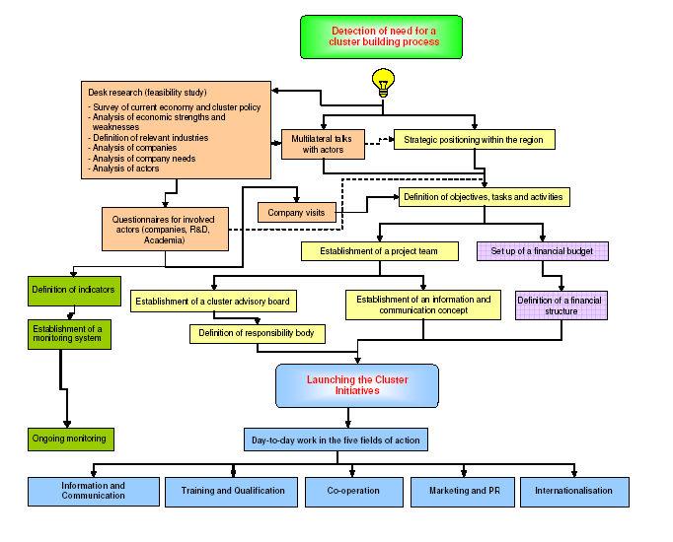
KÜME OLUŞUMU ŞEMASI
Küme Kurulum Süreci İçin Gerekliliğin Saptanması
Fizibilite çalışması
-Ekonominin mevcut durumu ve küme politikası
-Ekonominin güçlü ve zayıf yönlerinin analizi
-İlgili endüstrilerin tanımı
-Firma Analizi
-Firma İhtiyaçlarının Analizi
-Aktörlerin Analizi
Aktörlerle çok taraflı toplantılar
Bölgede stratejik konumlanma
İlgili kuruluşlarla anket (Firma, Ar-Ge, Üniversite)
Hedef, görev ve aktivitelerin tanımı
Firma Ziyaretleri
Proje takımı kurulması
Mali Bütçe hazırlanması
Göstergelerin belirlenmesi
Danışma Kurulu oluşturulması
Bilgi ve iletişim yapısının oluşturulması
Mali yapının tanımı
İzleme sisteminin oluşturulması
Sorumluların belirlenmesi
Kümenin Kurulması
Sürekli izleme
Aşağıdaki 5 alanda sürekli çalışma

Slide 84
BaşarIlI Bİr Küme OLMAK İçİn
Ülkemizde Başarılı Olmak için Kritik Faktörler
  Güvenin tesis edilmesi
  Etkin iletişim ağları ve işbirliklerinin kurulması
  Ar-Ge faaliyetleri ile desteklenen, güçlü yenilikçilik altyapısı kurulması
  Test Laboratuarlarının kurulması
  Güçlü bir beceri altyapısının geliştirilmesi
  Destekleyici yerel ortamın olması
  Destekleyici Doğru Politikaların belirlenip uygulanması
Yardımcı başarı faktörleri
  Büyük şirketlerin varlığı
  Uygun fiziksel altyapı
  Güçlü girişimcilik faktörü
  Finans kaynaklarına erişim
19 Haziran 2012
Konya Sanayi Odası

Slide 85
Kültürümüzün kalbinden gelen çok anlamlı, güzel sözler var. Bunların gereğini biraz olsun yapmaya çalışsak ülkemizde hiçbir sorun kalmayacaktır. Bu konudaki duygularımı şu güzel sözler ile dile getirmek istiyorum:

Slide 86
Bütün insanlığa verilen ilk “OKU” emrini her zaman yerine getirebilsek
İlim Çin’de de olsa gidip alın, sözünün ne anlama geldiğini anlayabilsek
Bilen ile bilmeyen arasındaki farkı bilebilsek
Cehaletin, bütün kötülükleri çeken bir merkez olduğunu görebilsek
19 Haziran 2012
Konya Sanayi Odası

Slide 87
Komşusu aç iken tok yatanların, kültürümüzden nasıl dışlandığını kavrayabilsek
Hiç ölmeyecekmiş gibi dünya için çalışıp, yarın ölecekmiş gibi de hazır olabilsek
Bütün bunları yaşamımızın içerisine bir yerleştirebilsek

Slide 88
Hazreti İsa’ya “Onlar sana çirkin sözler sarf ediyorlar, sen hala iyilikle konuşuyorsun”, dediklerinde,
“Herkes yanında ki sermayesinden harcar” diye verdiği cevabı anlayabilsek
“Babaya ve anaya hürmeti” gereği gibi yapabilsek

Slide 89
“Kuru duayı bırak, ağaç isteyen tohum eker” diyen Mevlana Hazretlerini anlayabilsek

Slide 90
İşte o zaman, ülkemiz teknolojinin üretim merkezine dönüşecek
Ülkemizde ne fakir kalacak, giydirecek
Ne tek bir aç kalacak, yedirecek
Ne de bir tek yoksul kalacak, dilenmek isteyecek
Ülkemiz ilimin ve bilginin kıblesine dönüşecek
Ya bu uyarılara kulak asmaz isek, biliyor musunuz, başımıza neler
gelecek?
Ey millet, yabancı markalar ve Çin malları ülkemizi istila edecek

Slide 91
©
Kümeleşmenin Kaynağını Anlatan Şiir
Komşusu aç iken tok yatan bizden değildir
Bu veciz uyarı, kültürümüzün tam kalbinden gelmektedir
Bunun anlamı, bir parça ekmek veya bir tas mercimek midir?
Bu devirde artık, açlık ve tokluğun ölçü birimi bilgidir
Açlık, bilgiye sahip olanlar ile olmayanların arasındaki dengesizliktir

Slide 92
Bu nedenle, üniversitelere ağır sosyal sorumluluklar yüklenmiştir
Üniversiteler ya bu ağır sorumluluğun altında ezilecek
Ya da, bölgesel kalkınma içinde aktif rolünü üstlenecek
Bunu idrak edemeyen üniversiteler Peygamberin sevgisini kaybedecek
Bu model, Peygamberimizin ortaya koyduğu kümeleşme modelidir
Kümeleşme modeli, geri kalmış ülkelerin tek ümididir
Ve her türlü açlığı giderir

Slide 93
Bunu anlamayan ülkeler kesinlikle fakirleşir
Fakirliğin arkasından kuşkusuz işsizlik ve AÇLIK gelir
Üniversitemiz, kültürümüzün kalbinden gelen bu uyarının bilincindedir
Bölgesel kalkınma için Peygamberimizin modelini uygulamakla görevlidir
Yoksulluk ve AÇLIK ile mücadele etmek kutsal bir görevdir
Bu yolda samimi olarak harcanan zaman ve enerji, insanlık içindir
İyi niyet, dürüstlük ve çalışkanlık kesinlikle hepimize başarıyı getirir
Çünkü insanlık için harcanan bir saat bile, ALLAH katında çok değerlidir
©Ziya B. Güvenç

